Slide 1


Data Science Bootcamp
Générateur de musique par thématique
Iandro RAKOTONDRANDRIA
Matrickx PARNAS
Kevin GOUPIL
Alexandre RIMBAULT
Data Demoday #32
Juin 2022

Slide 2

Tous fans de musique
Désir d’utiliser un modèle
de Deep Learning
Projet axé autour de la génération
de musique par l’IA
Pourquoi ce choix de projet ?

Slide 3
S’adresse en premier lieu aux
créateurs de contenu
Leur permettre de diffuser de la
musique libre de droit sans risques
(strike du contenu lié au DMCA)
Disposer d’une bande son personnalisée
en fonction du contexte d’utilisation
Contexte

Slide 4
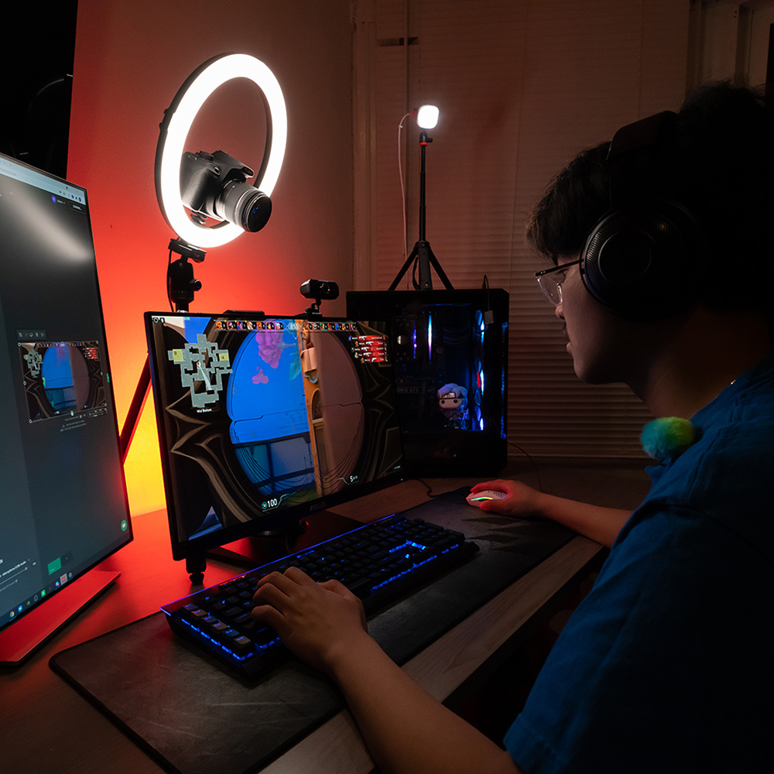
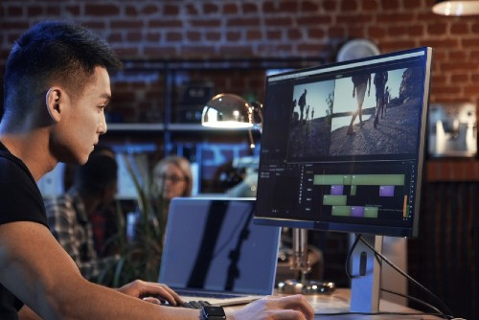
Users
Cases
https://joby.com/
https://www.formationengroupe.be/
Notes:
photo de streameur plutot que du texte ?

Slide 5
Comment générer de la musique
aléatoirement ?
Utiliser des fichiers .MIDI
Utiliser un modèle entraîné
(Transfert learning)
Problématique

Slide 6
Musical Instrument Digital Interface
Stocker la musique sous la forme d’instructions digitales (<100 kb)
Chaque instruction représente le volume, la fréquence ou la durée du son émis par un instrument x
Le format son .MIDI
Type de donnée

Slide 7
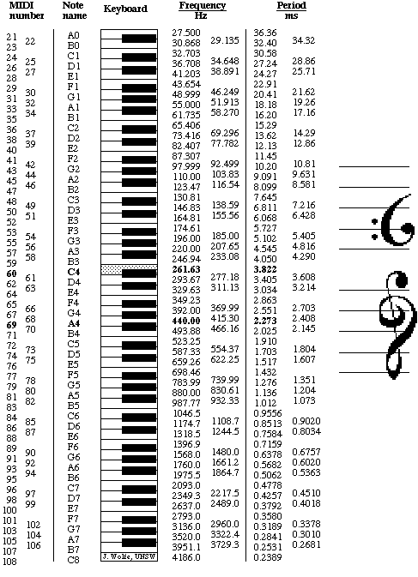
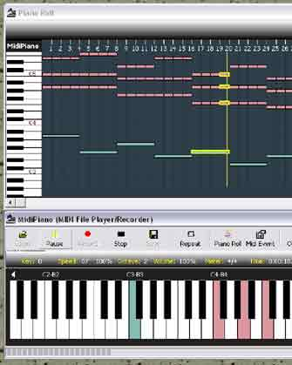
Type de donnée

Slide 8
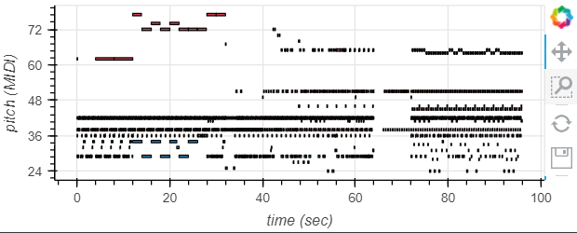
Combinaison de pistes
Permet d’utiliser un modèle similaire au NLP (séquence de mots)
Type de donnée

Slide 9

Modèle MusicVAE
Variational Encoder Decoder
Encoder - LSTM bidirectionnel
Decoder hiérarchique - 2 couches LSTM
Interpolation
Structure du modèle

Slide 10
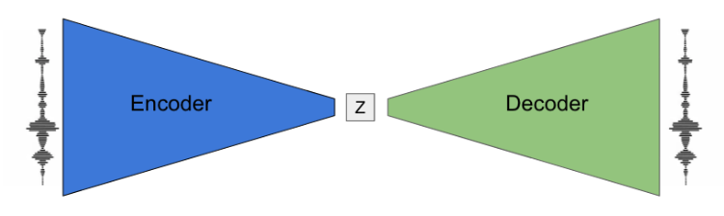
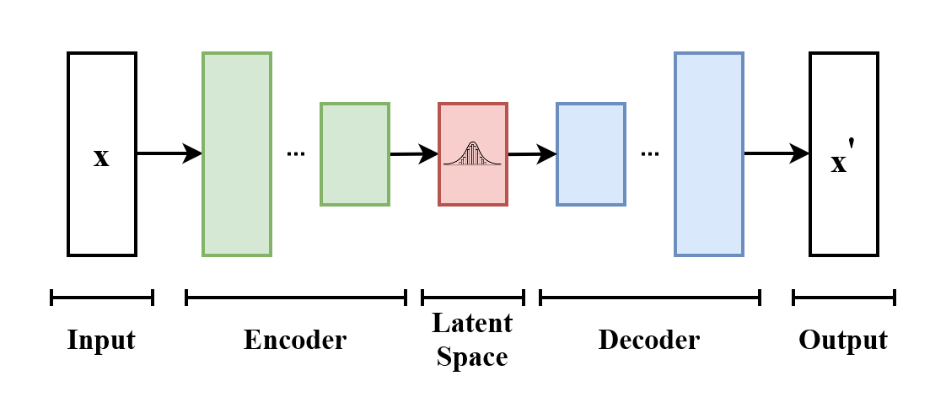
Structure du modèle

Slide 11
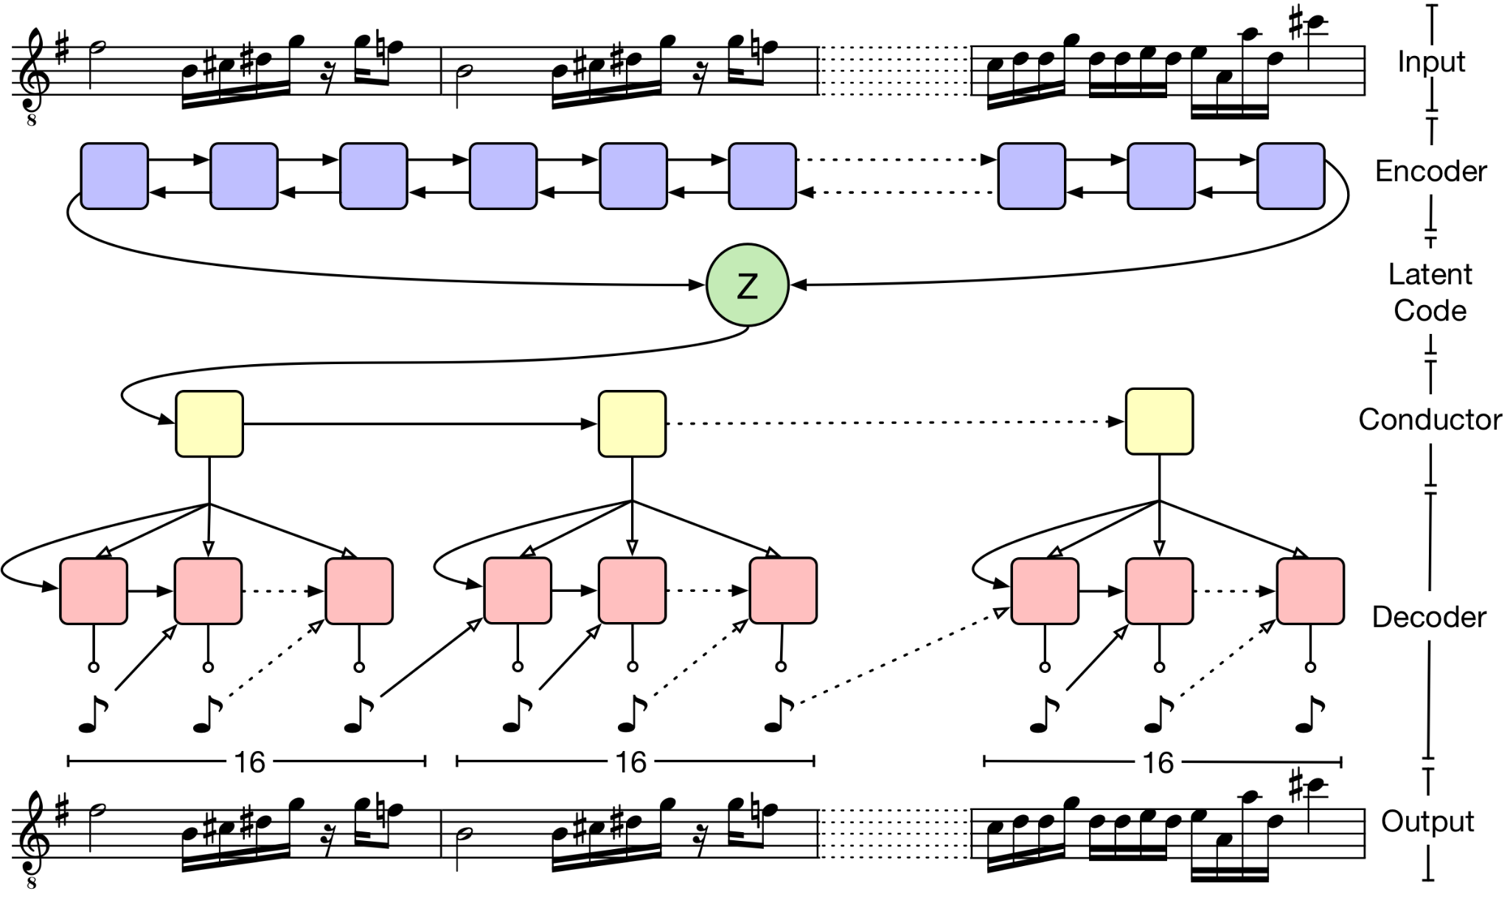
Structure du modèle

Slide 12
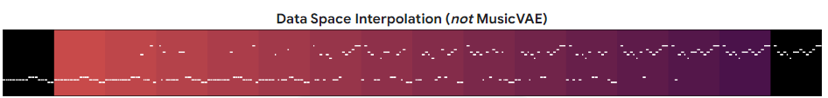
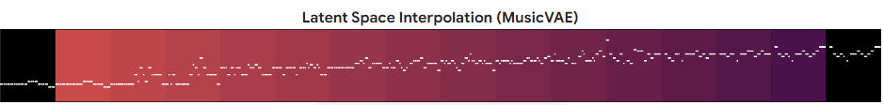
Structure du modèle

Slide 13
Démo Streamlit

Slide 14

Merci,
à bientôt !

